Slide 1
Risorse umane diapositiva 1
REPORT ISW2
MACHINE LEARNING APPLICATO ALL’INGEGNERIA DEL SOFTWARE
Pontis Alessandro

Slide 2
Risorse umane diapositiva 2
IN SINTESI
Introduzione
Progettazione
Proportion
Calcolo fixed, affected, opening version
Metriche
Walk forward, Feature selection, Sampling
Risultati e discussioni finali

Slide 3
Risorse umane diapositiva 1
INTRODUZIONE
Nello sviluppo software, le misurazioni di informazioni relative a ticket e task è molto importante, ne è un esempio il CMMI.
Per lo sviluppo di grandi applicazioni è importante porre un focus sugli strumenti di supporto per l’individuazione delle possibili classi contenenti bug.
Il focus principale dello studio è quello di, dato un sistema di dati di riferimento, di predire il comportamento futuro di questo sistema con un certo grado di accuratezza attraverso l’utilizzo del machine learning

Slide 4
Risorse umane diapositiva 1
INTRODUZIONE
Per i nostri scopi è stata applicata la classificazione binaria, in quanto il nostro scopo è stato studiare la buggyness di classi Java.
Sono state applicate inoltre delle tecniche di sampling e feature selection.
Si vuole quindi studiare e misurare l’effetto sull’accuratezza del modello predittivo che abbiamo sviluppato.
Lo studio empirico in questione è stato concretizzato analizzando le applicazioni open-source Bookkeeper e OpenJPA.

Slide 5

Risorse umane diapositiva 1
PROGETTAZIONE
La prima fase dello sviluppo consisteva in:
Raccogliere i ticket di tipo BUG nello stato: CLOSED o RESOLVED e resolution FIXED.
Analizzando tutti i commit relativi, facendo riferimento all’ID di Jira
Se il commit è associato ad uno o più ticket validi allora vado ad alimentare una struttura contenente tutte le Issue.

Slide 6
Risorse umane diapositiva 1
PROGETTAZIONE
Le informazioni che offre Jira e che sono stati utilizzate sono le seguenti:
Creation date: data di creazione del ticket.
Resolution date: data di risoluzione del ticket.
Opening version (OV): indica la versione rilasciata successivamente all’apertura del ticket.
Fixed version (FV): indica la versione rilasciata successivamente alla chiusura del ticket.
Affected version (AV): indica la lista delle versioni del progetto affette dallo specifico bug.
Injected version (IV): indica la versione in cui viene inserito il bug

Slide 7
Risorse umane diapositiva 1
PROGETTAZIONE
Il flusso di riferimento utilizzato per la creazione del dataset è il seguente:
Viene fatta una query sui task di Jira in modo da costruire una mappa delle versioni dalle release date
Vengono memorizzati i ticket (relative alle Issue) ottenuti dalla query verso Jira
Vengono compilate le OV e le FV
Vengono compilate le AV e le IV di cui abbiamo informazioni
Vengono stimate le restanti AV e IV dei task
Faccio il retrieve dei commit collegati alle issue di cui prima (attraverso il commit message)
Vado ad effettuare il calcolo delle metriche
Genero un file CSV suddividendo il CSV in base alla versione e al filename indicando metriche e buggyness
Applico tecniche di classificazione con tre diversi classificatori a partire dal CSV generato al punto 8 applicando inoltre feature selection e sampling.

Slide 8
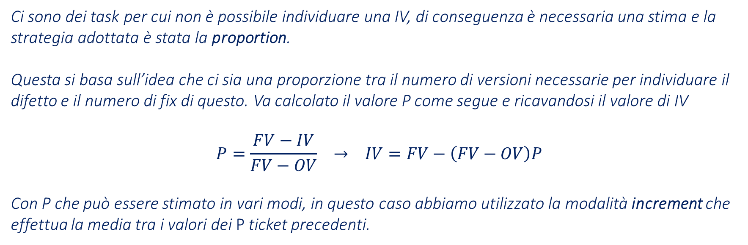
Risorse umane diapositiva 1
PROPORTION
Ci sono dei task per cui non è possibile individuare una IV, di conseguenza è necessaria una stima e la strategia adottata è stata la proportion.
Questa si basa sull’idea che ci sia una proporzione tra il numero di versioni necessarie per individuare il difetto e il numero di fix di questo. Va calcolato il valore P come segue e ricavandosi il valore di IV
$$P=\frac{FV−IV}{FV−OV} → IV=FV−\left(FV−OV\right)P$$
Con P che può essere stimato in vari modi, in questo caso abbiamo utilizzato la modalità increment che effettua la media tra i valori dei P ticket precedenti.

Slide 9
Risorse umane diapositiva 1
CALCOLO FV E OV
Per il calcolo delle fixed version viene utilizzata la resolution date ricavata dai ticket, andandola a calcolare come un numero intero relativo all’indice dato dalla versione rilasciata durante la resolution date.
In modo simile a quanto visto sopra andiamo a ricavarci la opening version ma andando a considerare la creation date data dal ticket.

Slide 10

Risorse umane diapositiva 1
CALCOLO AFFECTED VERSION
Abbiamo due possibilità per il calcolo dell’affected version
AV è presente tra le informazioni ricavabili dal ticket, in questo modo sarà possibile risalire al valore di IV come la versione tale per cui la data di rilascio è inferiore a tutte le presenti nella lista degli AV
AV non è presente e di conseguenza andiamo a stimare IV come segue:
Viene calcolato il valore di P
Associo P al ticket
Stimo il valore di IV per i ticket che non hanno AV. Considero il ticket con indice i
Viene calcolato P come media tra i ticket con AV ed indice compreso tra 0 e i-1
Con il valore di P trovato, effettuo il calcolo di IV stimato
$$IV=FV−\left(FV−OV\right)P$$
6. A questo punto vado a considerare le AV come tutte le versioni che sono comprese tra IV e FV-1

Slide 11

Risorse umane diapositiva 1
METRICHE
L’associazione tra le varie misurazioni effettuate avviene attraverso la coppia [Classe, Versione]. Le metriche sono le seguenti:
LOC ADDED
MAX LOC ADDED
AVG LOC ADDED (media fatta sulle revisioni)
LOC TOUCHED
CHURN
AGE
AVG CHANGESET
MAX CHANGESET
BUGGYNESS
NUMERO ATTRIBUTI PRIVATI
NUMERO ATTRIBUTI PUBBLICI

Slide 12
Risorse umane diapositiva 1
WALK FORWARD
Data la dipendenza temporale dalle singole verioni del dataset è stata utilizzata la tecnica walk forward per la validazione del dataset.
La tecnica consiste nell’eseguire n-1 run dove ad ogni run h che il numero di release considerate come training set aumenta di un’unità.
In questo modo l’ultima iterazione corrisponderà alle versioni che vanno da 1 a n-1 per il training set e ka versione n come testing set

Slide 13
Risorse umane diapositiva 1
FEATURE SELECTION
La tecnica di feature selection ci permette di ridurre il numero di attributi non correlati, cercando di migliorare la fase di training
L’idea di base è quella della creazione di un subset contenente gli attributi che sono più scorrelati tra loro ottenendo quindi un numero ridotto di colonne. Inoltre quello che abbiamo è che non ci aspettiamo un aumento della precisione ma di rimanere stabili ottenendo comunque un vantaggio a livello computazionale.
La selezione degli attributi avviene secondo la backward search, ovvero partendo da un set completo andando poi a rimuovere una alla volta le feature, andando a rimuoverle basandoci sul fatto che andiamo a migliorare l’accuracy.

Slide 14
Risorse umane diapositiva 1
SAMPLING
Il sampling è una tecnica che viene utilizzata nell’ambito in cui abbiamo class imbalance ovvero quando si ha una popolazione di training sbilanciata. Quello che vogliamo fare quindi è pareggiare la classe minoritaria con quella maggioritaria.
Le tecniche che possono essere applicabili sulle istanze di classe buggy e non buggy sono le seguenti:
Undersampling: vado a rimuovere le istanze della classe maggioritaria in modo da bilanciare con quella minoritaria
Oversampling: vado ad aggiungere un numero di istanze (ripetendo quelle di classe minoritaria) per andare a pareggiare il conto
SMOTE: è un raffinamento dell’oversampling, in quanto le classi minoritarie che vengono aggiunte non sono copiate ma vengono generate in modo sintetico andandoci a base sulle istanze della classe stessa.

Slide 15
Risorse umane diapositiva 1
CLASSIFICATORI E INDICATORI
Ai fini dello studio, sono state considerate le seguenti scelte implementative:
Classificatori: RandomForest, NaiveBayes, IBK
Feature selection: attiva, non attiva
Balancing: non attiva, oversampling, undersampling, SMOTE
Per quanto riguarda le metriche che andremo ad analizzare riguardanti i classificatori abbiamo:
Precision: Percentuale di classificazioni positive corrette che sono effettivamente positive
Recall: Percentuale di elementi positivi del testing set che sono stati classificati positivi
ROC area: Area sotto la curva ROC che mette in relazione la variazione di recall e precision al variare di threshold su una stima.
Kappa: Quanto si è stati più accurati rispetto ad un classificatore dummy.

Slide 16
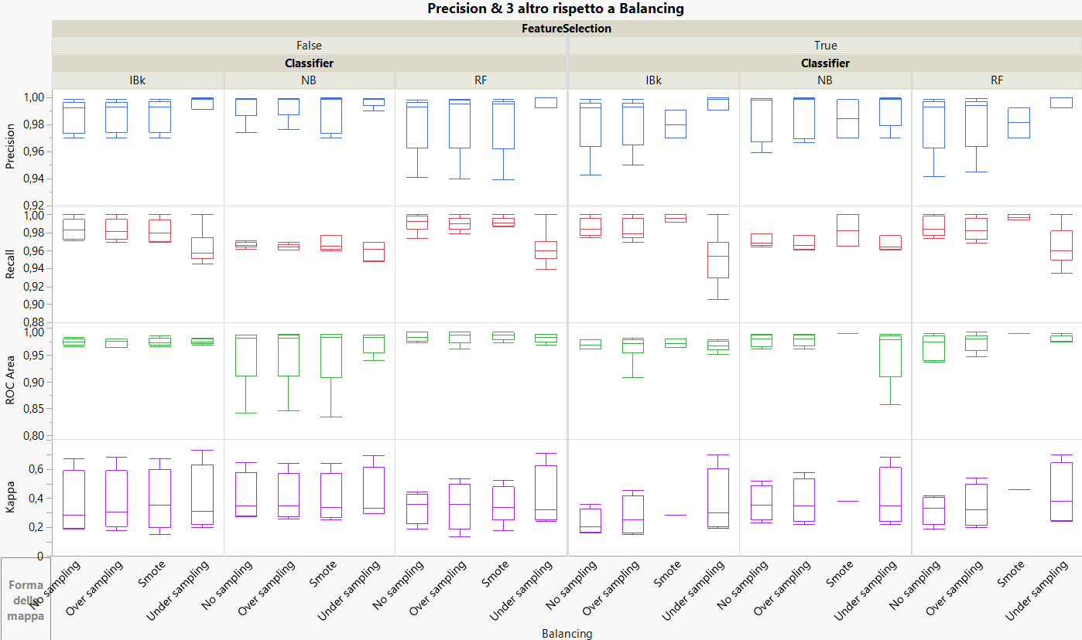
Risorse umane diapositiva 1
RISULTATI BOOKKEEPER

Slide 17
Risorse umane diapositiva 1
CONSIDERAZIONI
Possiamo notare come l’impatto maggiore che ha l’utilizzo della tecnica di feature selection si ha per il classificatore Naive Bayes il cui utilizzo aumenta la varianza di metriche quali Kappa, Recall e Precision area in modo considerevole, incrementando però la ROC area in alcune combinazioni.
Per quanto riguarda invece la tecnica di sampling possiamo notare come l’undersampling vada a generare un livello di varianza più elevato in quasi tutte le grandezze, anche se maggiormente sulla recall, mentre oversampling e no sampling ottengo dei risultati comparabili, andando a migliorare (seppur di poco) il valore mediano.
Da notare inoltre come la tecnica di undersampling non abbia buoni risultati, questo è probabilmente causato dalla scarsità di dati relativi alla classe minoritaria. Per lo stesso motivo possiamo notare come si abbia una costanza nel valore di ROC e Kappa relativi alle implementazioni con feature selection e SMOTE, questo dovuto all’impossibilità del tool di generare classi per numero troppo basso nella classe minoritaria
È possibile notare come in base ai risultati il miglior classificatore risulti essere, facendo delle considerazioni riguardanti anche la variabilità dei risultati, NB senza feature selection e con tecnica si sampling oversampling.

Slide 18
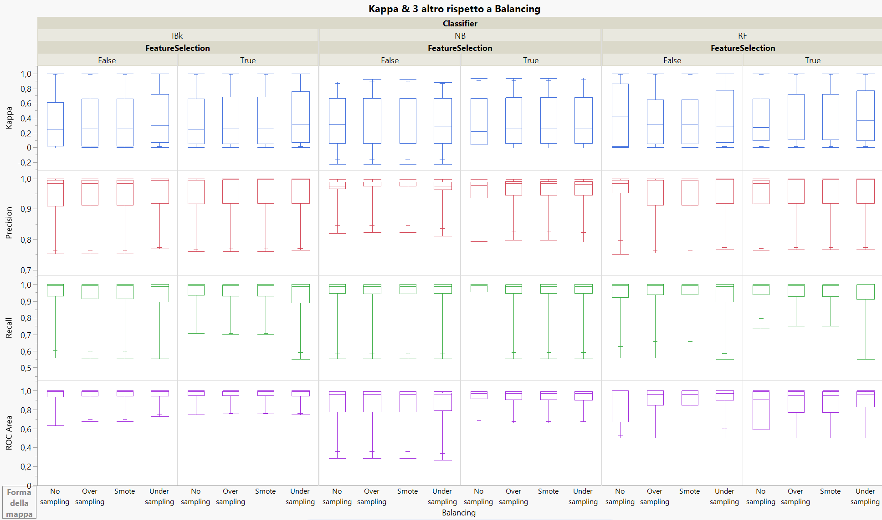
Risorse umane diapositiva 1
RISULTATI OPENJPA

Slide 19
Risorse umane diapositiva 1
CONSIDERAZIONI
.
Facendo un rapido confronto con il grafico di Bookkeeper salta all’occhio un aumento di varianza rispetto ai risultati di accuracy che abbiamo con OpenJPA, essendo le metriche utilizzate le stesse, questo risultato è dovuto alla composizione delle singole istanze del dataset.
Possiamo notare come l’impatto maggiore che ha l’utilizzo della tecnica di feature selection si ha ancora una volta per il classificatore Naive Bayes il cui utilizzo riduce la varianza di metriche quali Kappa, Precision e ROC area in modo considerevole, lasciando invariata la Recall.
Per quanto riguarda le tecniche di sampling abbiamo che per tutti i classificatori fatta eccezione di Naive Bayes, possiamo notare come l’undersampling porti ad un miglioramento della precision ed in generale anche del valore Kappa. A differenza di Bookkeeper in questo caso l’undersampling sembra funzionare meglio probabilmente a causa del fatto che essendo OpenJPA sia un progetto più ampio e creato in precedenza.
Il classificare migliore risulta essere IBK con feature selection e undersampling.

Slide 20
Risorse umane diapositiva 1
CONCLUSIONI
In conclusione, dopo aver analizzato i due dataset e dopo aver applicato le varie tecniche descritte sopra possiamo dire che l’utilizzo di queste in alcune configurazioni abbia portato a dei miglioramenti, soprattutto per quanto riguarda il valore di precision, soprattutto per quanto riguarda Bookkeeper.
Per quanto riguarda OpenJPA abbiamo avuto si dei miglioramenti in certe configurazioni ma non di particolare rilevanza numerica.
Ulteriore menzione per la tecnica di sampling che meglio si è comportata su Bookkeeper è stata SMOTE in quanto probabilmente avendo un numero ridotto di entry nella classe minoritaria ha beneficiato della generazione artificiale di queste permettendo un addestramento migliore.

Slide 21
Risorse umane diapositiva 10
Grazie per l’attenzione

